Slide 1

ГЕНДЕРНОЕ воспитание детей
Подготовила: Миронова
Ирина Владимировна

Slide 2
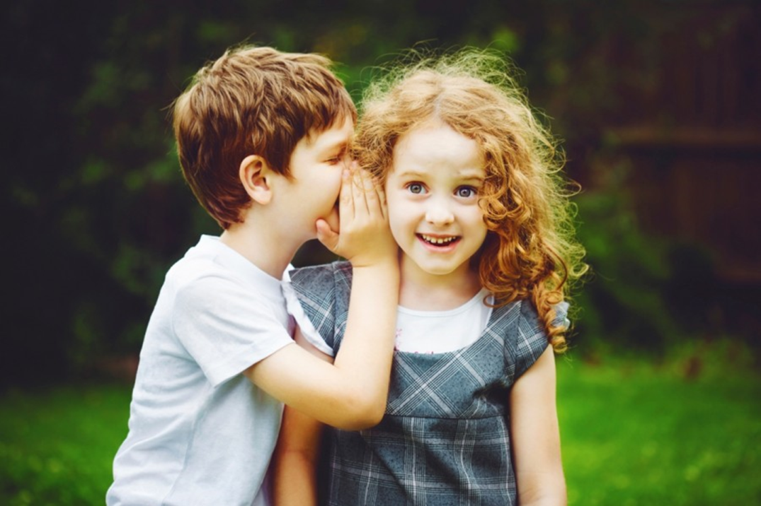
Каждый родитель со временем задумывается о воспитании своего ребёнка. Речь идёт не о простом поведении, а о гендерной самоидентификации. Юный человек должен понимать, кто он: мальчик или девочка.

Slide 3
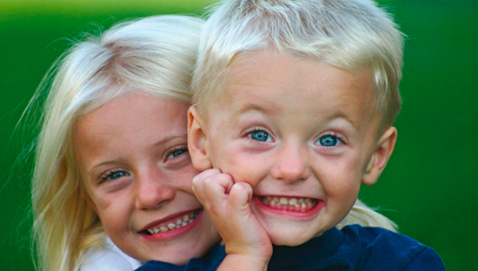
Гендерное воспитание дошкольников — процесс привития ребёнку осознания того, к какому полу он относится, развитие устоявшихся культурных и моральных ценностей.

Slide 4
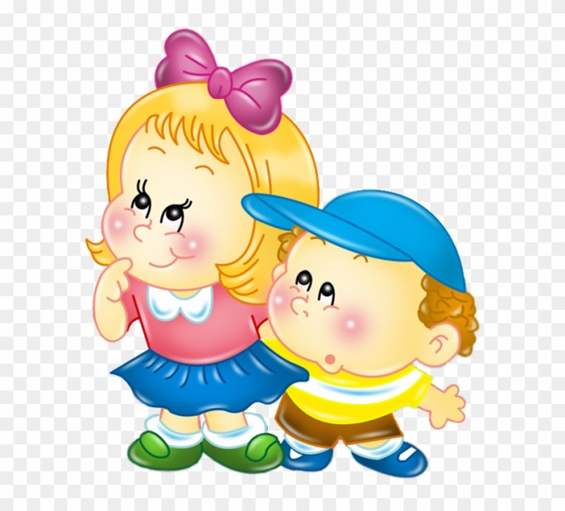
В период дошкольного детства у детей, происходит принятие гендерной роли:
к возрасту 2-3 лет дети начинают понимать, что они либо девочка, либо мальчик, и обозначают себя соответствующим образом;
в возрасте с 4 до 7 лет формируется гендерная устойчивость: детям становится понятно, что гендер не изменяется: мальчики становятся мужчинами, а девочки – женщинами и эта принадлежность к полу не изменится.

Slide 5

Это очень важный этап в жизни каждого дошкольника. Каждый ребёнок должен осознавать с раннего возраста, к какому полу он принадлежит.
Поэтому девочек с раннего возраста учат быть мягкой, женственной, но целеустремлённой. Ей с детства дают понять, что её дальнейшая роль — создание семьи и воспитание собственных детей.
Мальчиков учат проявлять свою мужественность, стремиться к достижению собственных целей, заботиться о девочках, чтобы в дальнейшем он смог стать примерным семьянином и отцом.

Slide 6

Наблюдая за современными детьми, можно отметить, что девочки становятся агрессивными и грубыми, а мальчики перенимают женский тип поведения.
В старших группах многие девочки лишены скромности, нежности, терпения, не умеют мирно разрешать конфликтные ситуации.
Мальчики же, наоборот, не умеют постоять за себя, слабы физически, лишены выносливости и эмоциональной устойчивости, у них отсутствует культура поведения по отношению к девочкам.
Содержание игр детей так же вызывает тревогу: дети демонстрируют модели поведения, не соответствующие полу ребенка, не умеют договариваться в игре, распределять роли.
Кроме того, в процессе трудовой деятельности, дети затрудняются самостоятельно распределять обязанности с учетом пола партнера.
Мальчики не проявляют желания прийти на помощь девочкам тогда, когда нужна физическая сила, а девочки не спешат помогать мальчикам там, где нужна тщательность и аккуратность.

Slide 7
Учёт гендерных особенностей дошкольников
У девочек и у мальчиков есть свои психологические особенности, которые нужно учитывать при гендерном воспитании:
Девочки развиваются быстрее, например, раньше начинают говорить, ходить, более коммуникабельны в общении со сверстниками.
Мальчики любят исследовать мир и взаимодействовать с ним: лезут в колодцы, на деревья, бегают в неизвестных им местах. В процессе таких игр высока вероятность получить какую-нибудь травму. Они никогда не сидят на месте.
Девочки предпочитают сидеть в уютном месте, играть с куклами и не бегать по всей детской площадке с громкими криками.
Девочки более послушны в детском возрасте, стараются быть ближе к родителям, в частности, к матери, привязаны к своему дому.
Мальчики лучше всего воспринимают информацию зрительно, а девочки— на слух.

Slide 8
Левое полушарие мозга, отвечающее за словесно-логическое мышление, у девочек формируется раньше. У мальчиков же преобладает правое полушарие, поэтому в дошкольном возрасте главенствует образно-эмоциональная сфера.
Девочки раньше начинают говорить предложениями, у них лучше способности к общению и коммуникации.
У мальчиков более развито зрительное восприятие, у девочек – слуховое. Поэтому девочке нужно обязательно объяснять задание на словах, а мальчику будет понятнее, если ему наглядно покажут. Наверное, этим и объясняется, почему мужчины любят глазами, а женщины – ушами.
Девочки более склонны к послушанию, чем мальчики. Это заложено самой природой: чтобы воспроизвести потомство, самке нужно уметь приспосабливаться к окружающей среде. К подростковому возрасту послушание девочек и мальчиков становится примерно одинаковым.

Slide 9
У мальчиков чаще встречаются отклонения от нормы, как в отрицательную, так и в положительную сторону. Это также обусловлено разными биологическими задачами. Женщина предназначена для того, чтобы сохранить и передать потомкам накопленный опыт. На мужчинах природа приспосабливается к изменяющимся условиям, пробует новые функции, не всегда удачно. Поэтому среди мужчин чаще встречаются гениальные и психически больные люди.
Девочки биологически развиваются быстрее, чем мальчики. Они начинают ходить на 2-3 месяца раньше мальчиков, на 4-6 месяцев раньше начинают говорить. К школьному возрасту девочки опережают мальчиков примерно на год, а к возрасту полового созревания – на 2 года.
У мальчиков более развита потребность в исследовании окружающего мира. Поэтому мальчики бегают, залазят на деревья и заборы, спускаются в колодцы и подвалы. Девочкам же достаточно маленького уголка, где они могут тихонько заниматься с куклами, обустраивать домик. Поэтому и травматизм среди мальчиков в 2 раза выше. В будущем у мужчин более развито пространственное восприятие, они лучше ориентируются.

Slide 10
Девочки скорее включаются в работу. Мальчикам же требуется время на раскачивание, прежде чем приступить к заданию. Создаётся впечатление, что девочки более внимательны и работоспособны. Зато когда мальчишки достигают наибольшей работоспособности, девочки уже истощаются и снижают темп.
В оценке результатов мальчикам нужна конкретика: что именно он сделал хорошо или плохо. Для девочек же более значимо, кто именно их оценивает и как. Поэтому девочкам очень важна похвала, а мальчикам — совместный анализ их действий.
Мальчики чувствительны к критике в свой адрес в первые минуты беседы. Потом их мозг «отключается» и не воспринимает длительных нотаций. Поэтому делать выговор мальчику следует чётко и коротко.
Гендерные различия необходимо принимать во внимание, воспитывая и обучая детей дошкольного возраста!

Slide 11

Семья – основа гендерного воспитания

Slide 12

Спасибо за внимание!

Slide 13


